Slide 1
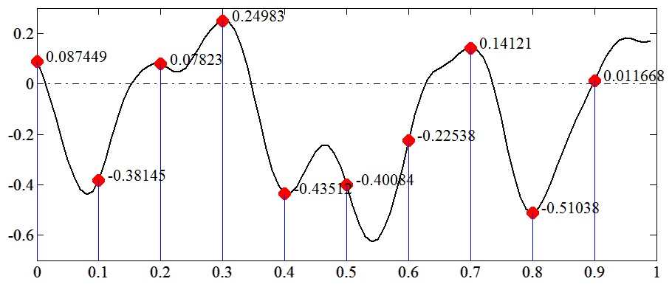
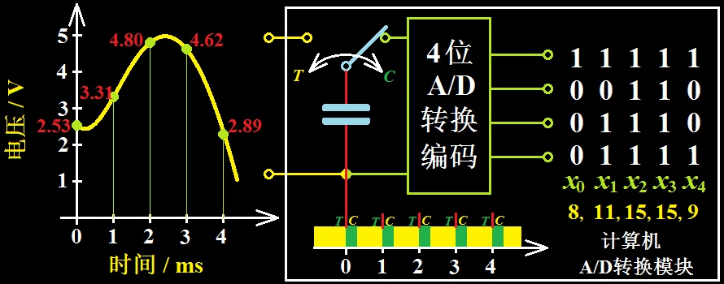
第4章 LabVIEW数据采集
§4.1 数据采集概述
A/D转换(Analog to Digital Convert)
存储在计算机中的是一串数字，称为“时间序列”。例如：
0.0875, -0.3815, 0.0782, 0.2498, -0.4351, -0.4008, -0.2254, 0.1412, -0.5104, 0.0117
数字信号：时间和取值均离散的信号。
2017-05-04
第4章 LabVIEW数据采集
1

Slide 2
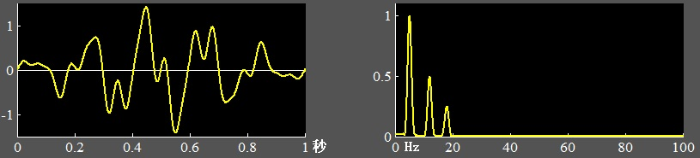
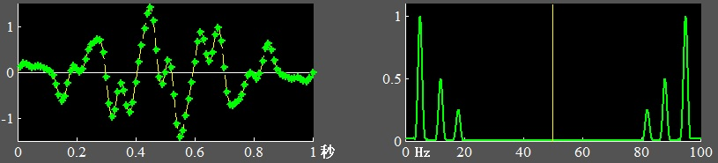
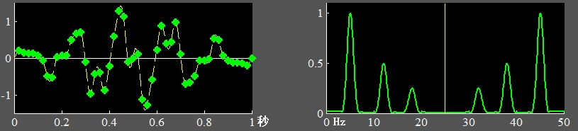
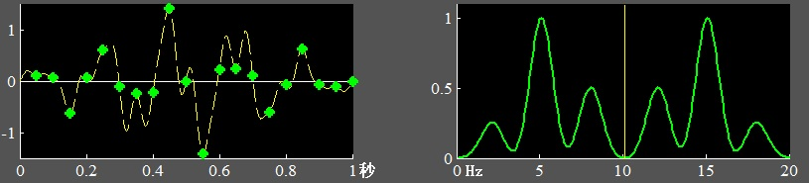
§4.2 采样定理
时域离散对应于频域的频谱周期延拓
5Hz
12Hz
18Hz 最高频率
100Hz采样
5Hz
95Hz
12Hz
88Hz
18Hz
82Hz
采样定理（ Nyquist 定理）：
A/D转换的采样频率必须大于信号最高频率的2倍。
50Hz采样
5Hz
45Hz
12Hz
38Hz
18Hz
32Hz
20Hz采样
混叠现象
5Hz
15Hz
8Hz
12Hz
2Hz
18Hz

Slide 3
§4.3 数据采集相关术语和概念
4.3.1 采集设备相关的常用术语和概念
通道数：模拟信号独立输入的通道数；
输入方式：单端、差分；
采样率：每秒钟的最高采样次数；
分辨率：采样二进制数据的长度，14位、16位、18位、24位；
多通道采样方式：同步和非同步。
接口类型：PCI、PXI、USB等。
程控放大，LabVIEW中用可变输入量程表示。
4.3.2 LabVIEW实现数据采集的特点
提供强大的DAQ驱动，弱化对使用者的硬件知识要求；
多种接口类型：ePCI、ePXI、USB等；
与支持LabVIEW的各种数据采集卡配合，数据采集实现方式灵活；

Slide 4
§4.4 集成传感器调理电路的的数据采集设备
直接接入传感器，卡内集成了传感器信号调理电路；
几种常见的传感器调理电路类型及其主要参数：
IEPE类传感器接口
具有标准的IEPE驱动和放大功能，可用于驱动IEPE加速度计或IEPE接口的压电力传感器等；
电桥形传感器电路
供桥电压、桥路平衡、信号放大、三线制接入、电标定等；
热敏电阻(RTD)接口
100uA激励电流、低通滤波、两线制、三线制连接方式；
热电偶接口
冷端补偿、低通滤波、信号放大等；

Slide 5
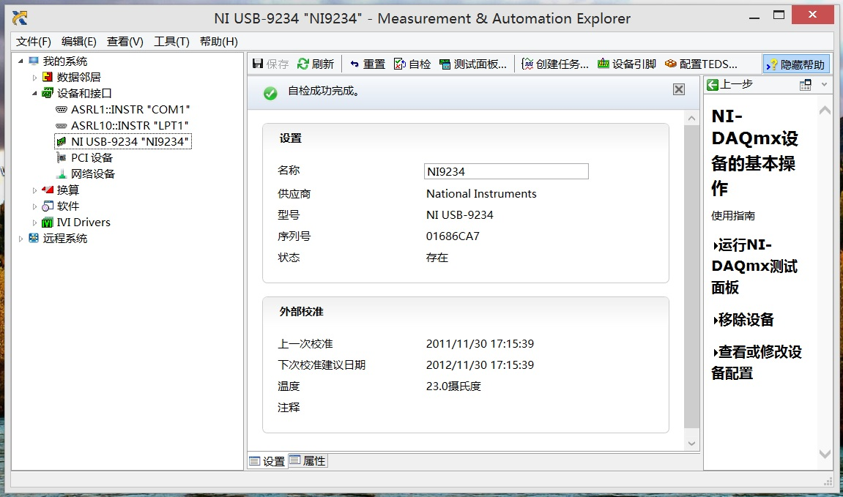
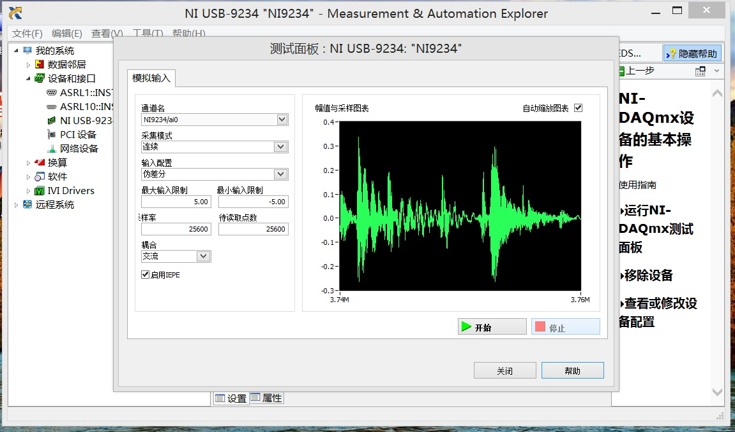
§4.5调试和检测数据采集设备
——Measurement and Automation Explorer
检测数据采集设备：查找设备、运行自检；
配置硬件和软件；
创建和编辑通道、任务、接口、换算系数等。

Slide 6
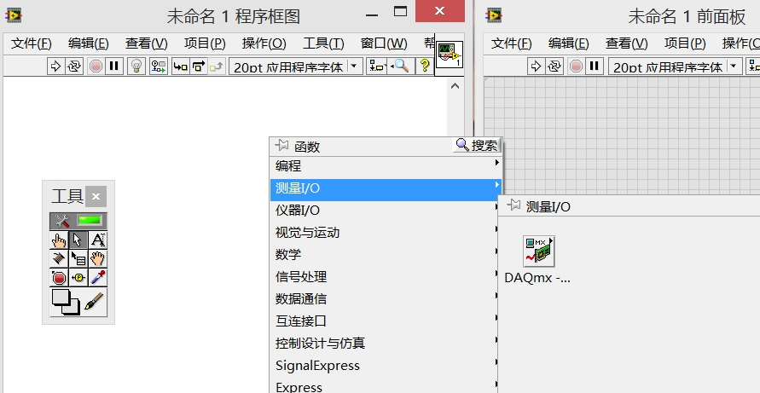
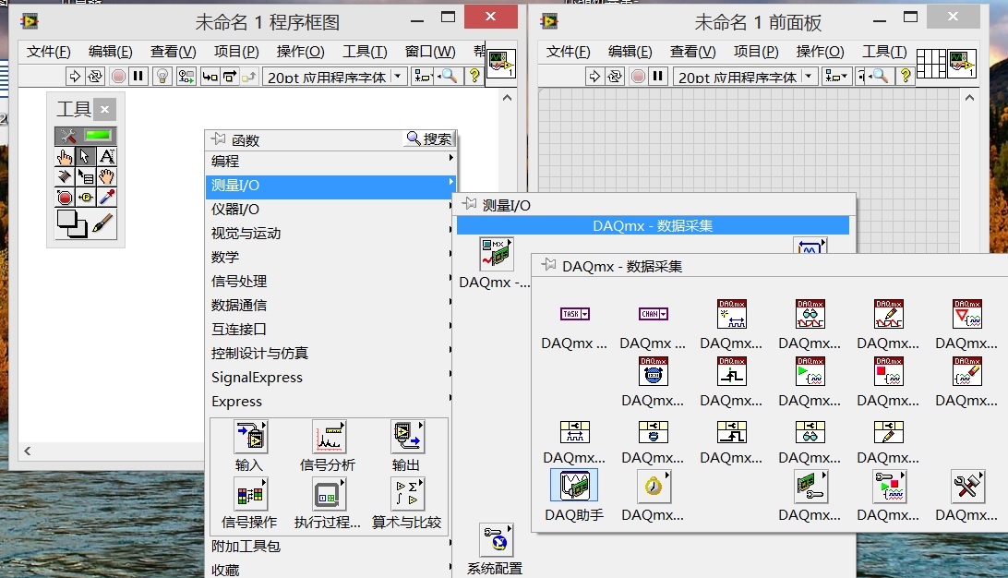
§4.6 LabVIEW的数据采集工具箱
包含各种数据采集驱动的VI，可以直接根据硬件的性质进行驱动；
根据已经插接的硬件设备的物理性质，可以直接指定输入通道的物理参数、数据采集的硬件参数、采集操作的实现方式等；

Slide 7
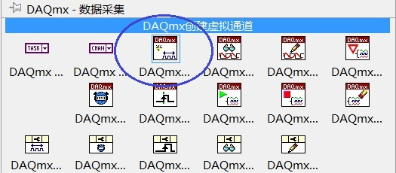
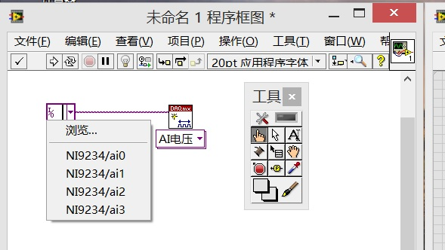
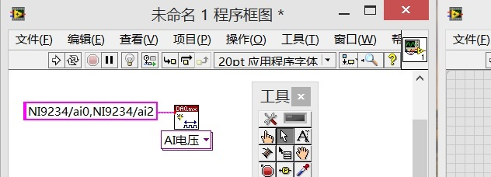
4.6.1 定义输入或输出通道
创建虚拟通道；
可以用“创建常数”的方式
查阅可选的物理通道及其名称，之后，用字符串输入拟使用的通道；
可以一次定义并驱动多个通道，但各个通道之间的同步性需要有硬件上的支持，无法通过定义改变。

Slide 8
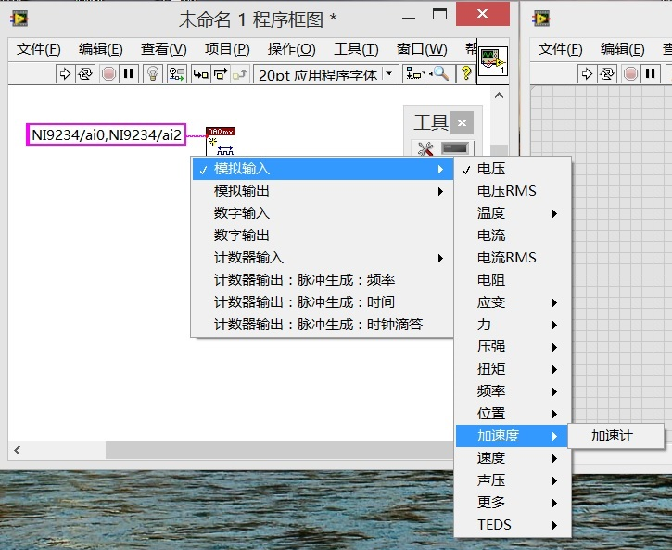
指定物理通道的性质；
所选择的物理性质必须是实际硬件所支持的，并且是当前任务所需要的；
在同一台计算机上安装了多个不同的采集设备，允许对不同设备上的物理通道定义不同的物理性质。但同一设备具有多种物理性质时，能否为不同通道指定不同的物理性质，视设备本身功能而定。

Slide 9
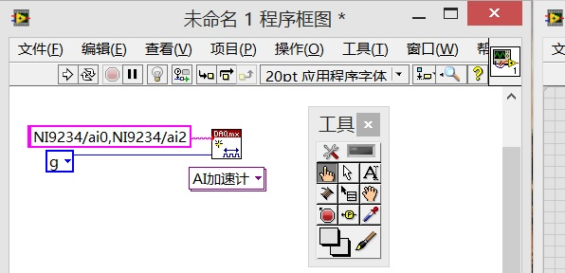
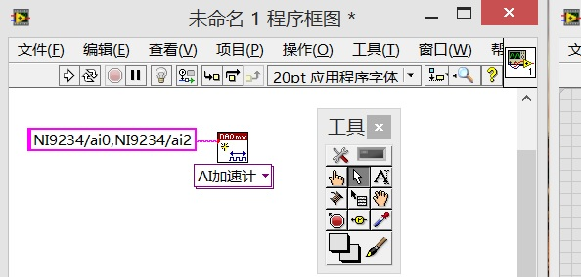
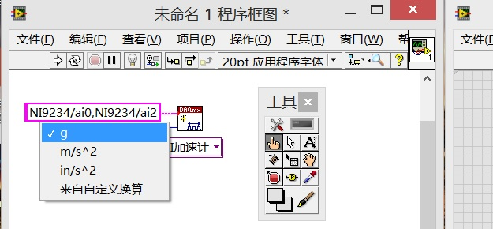
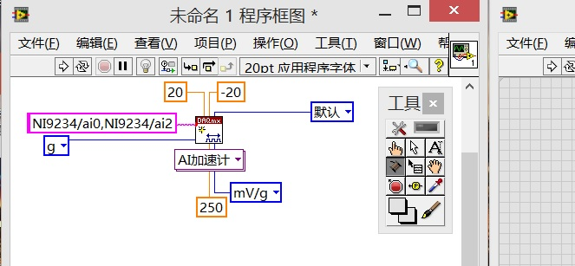
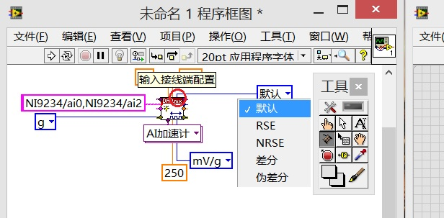
输入信号的量纲；
标定系数及其单位；
量程：不能大于数据采集设备给定的量程范围；
输入接线端配置方式，根据设备资料进行选择，或，选
“默认”；

Slide 10
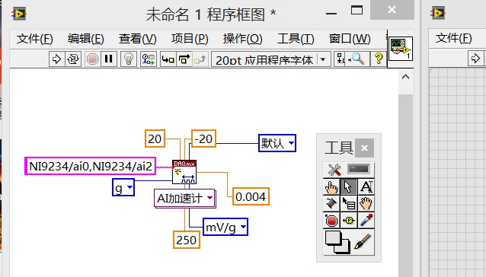
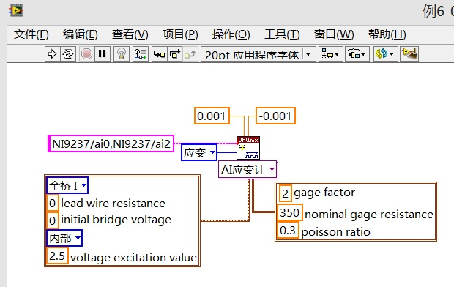
专用功能定义，根据所使用的硬件进行选择。
IEPE传感器的激励电流选择，有2mA和4mA两种。
应变传感器相关信息设定：
电桥路主要信息：
工作类型：全桥、半桥、四分之一桥；
供桥电压、导线电阻；
应变片主要参数；
标称阻值；
灵敏系数；
泊松比。

Slide 11
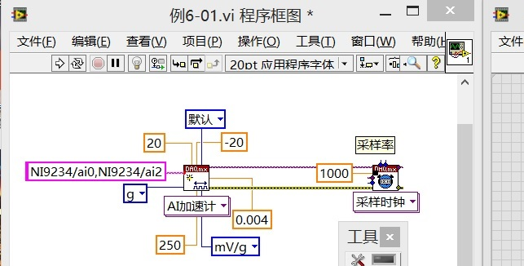
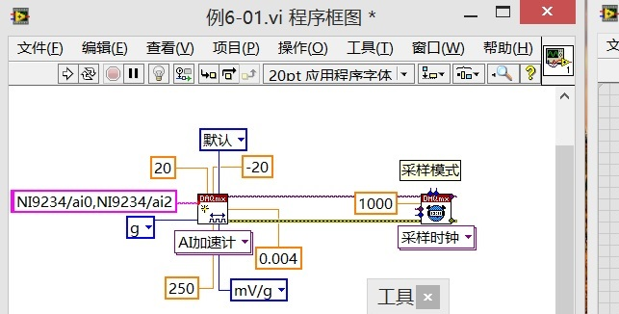
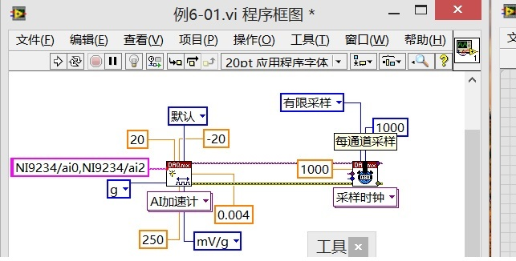
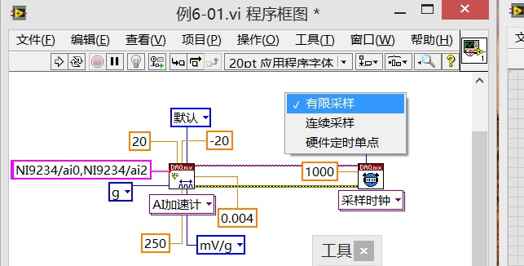
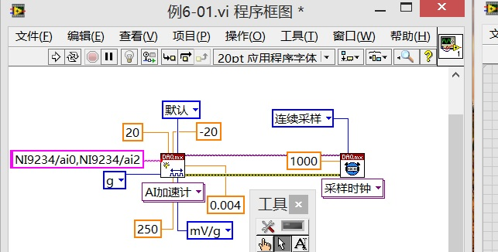
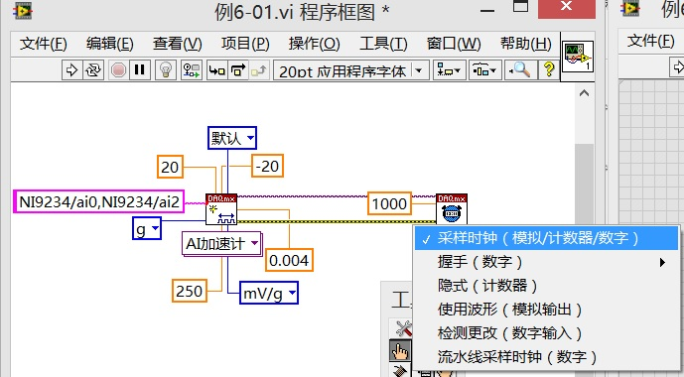
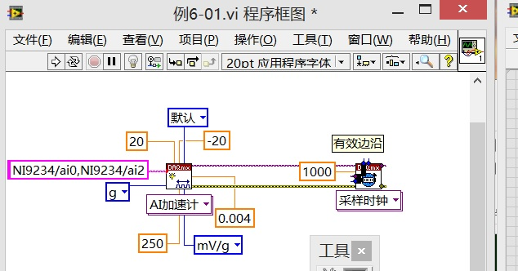
4.6.2 时钟与定时功能
采样率相关的时钟定义；
其它时钟功能：计数器、流水线采样时钟、通讯的握手时钟、检测更改时钟等等。
外部时钟，或，计数、事件等电平触发边缘的定义；

Slide 12
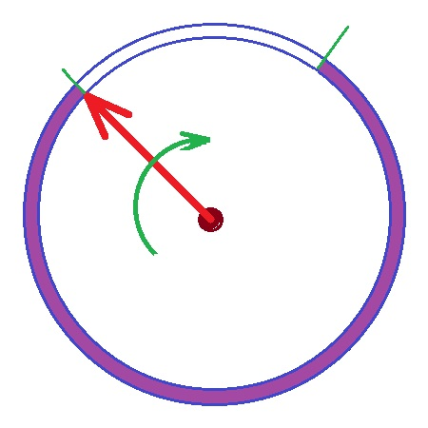
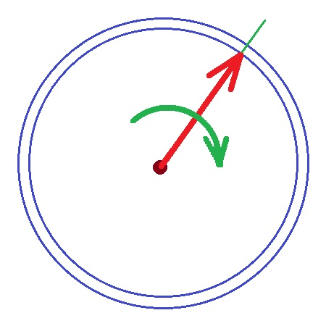
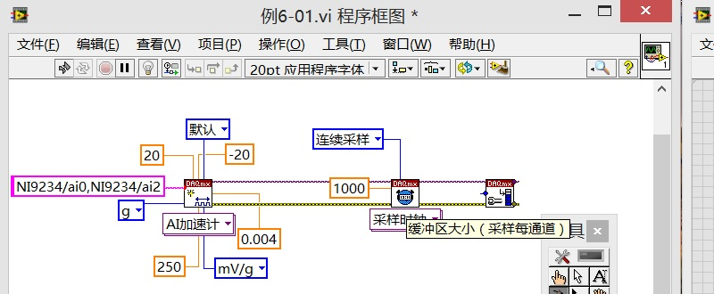
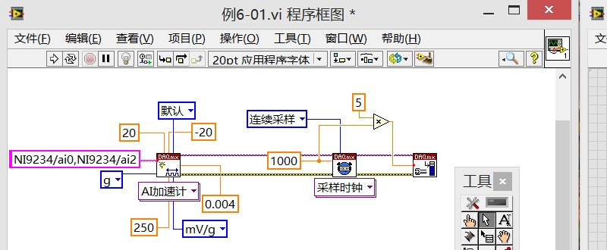
4.6.3 连续采样及缓冲区配置
用于处理高速连续采样时的数据传输的问题：
计算机传输数据的速度远高于采样速度；
计算机可同时处理其它工作；
环形存储区，用于数据缓冲。
数据缓冲区设置：
缓冲区长度指的是每个通道的长度；
设定时需要考虑计算机
读取数据的时间间隔，以及计算机内存的大小。

Slide 13
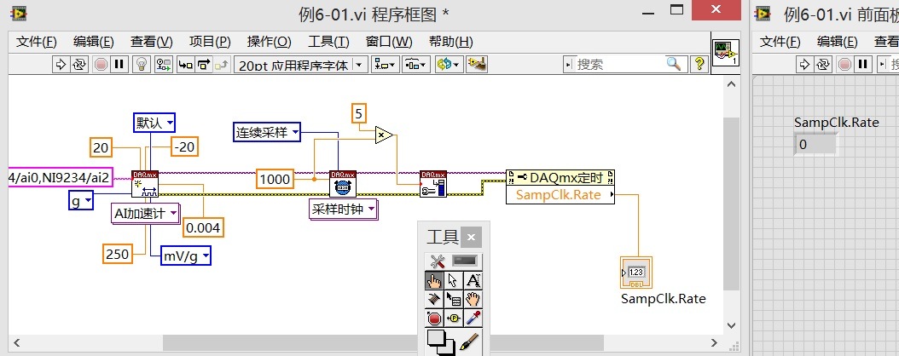
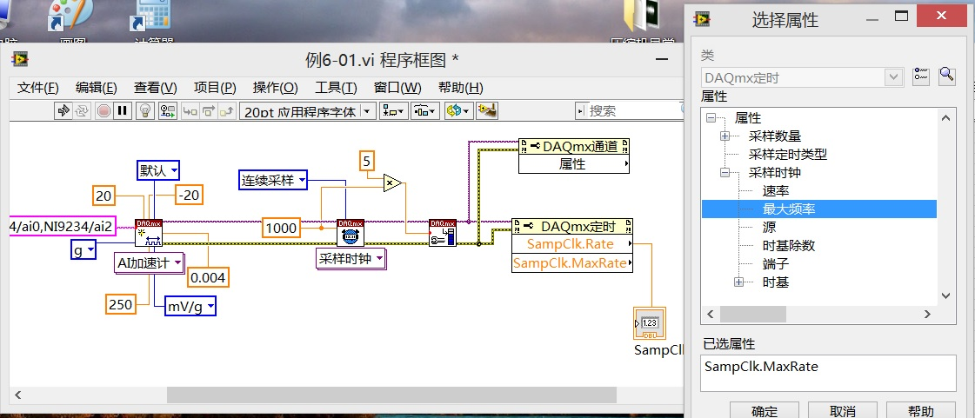
4.6.4 数据采集设置的属性节点
设置、更改和读出各种参数；
时钟节点：实际采样率、采样方式等等。

Slide 14
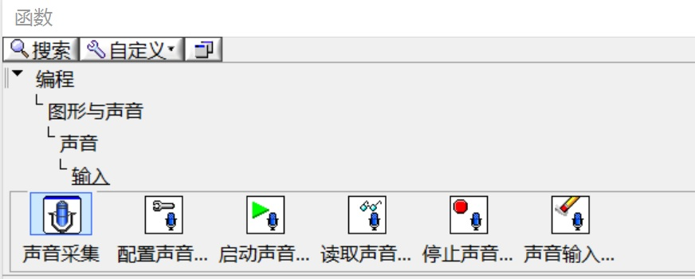
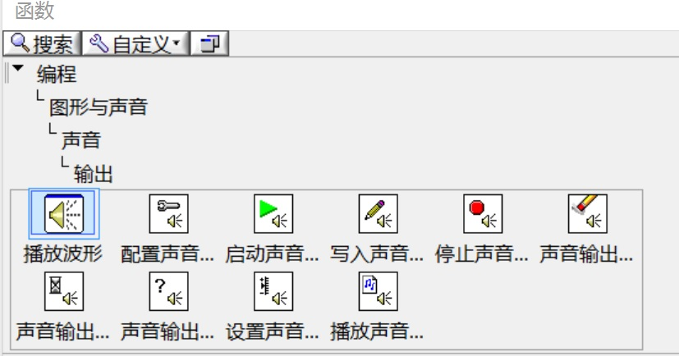
§4.7 利用本机声卡采集声音信号
4.7.1 图形与声音函数选板
声音输入选板
声音输出选板

